Slide 1


Звіт кафедри комп’ютерних технологій з профорієнтаційної роботи за 2022-2023 р.р. (лютий 2023)
Дніпровський національний університет
імені Олеся Гончара

Slide 2

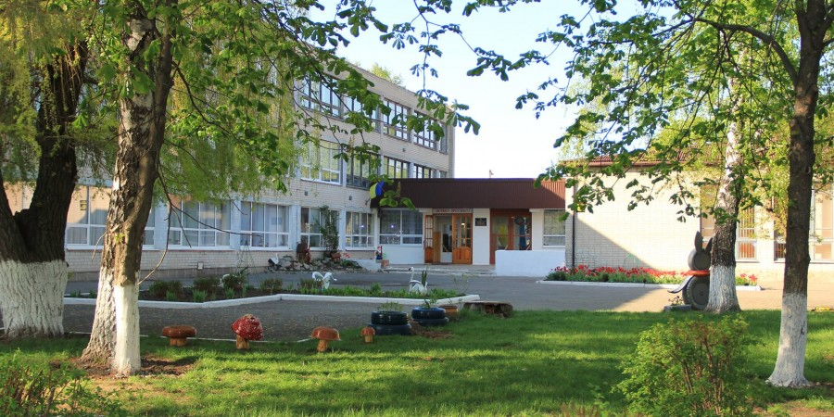
«ФПМ зустрічає таланти» Проведення онлайн зустрічі з учнями 9-А класу «Царичанський ліцей Царичанської селищної ради»
Відбулися профорієнтаційні заходи
Дата: 13/02/23 (понеділок) початок 13.25 в meet google.com
Навчальний заклад: Царичанський ліцей Царичанської селищної ради
Директор: Рашевська Таїсія Вікторівна
Клас: 9-А (математичний)
Кількість учнів: ???
Класний керівник: Кучугурний Валерій Іванович
Викладач математики: Китайгора Наталія Дмитрівна
Представники від ФПМ: Заст. декана ОВР Сірик С.Ф.,
аспірант Єгошкін Данило,
студенти: Стріляєва Софія, Палешев Денис, Кондратьєва Даша(ПА-21-1).

Slide 3
Проведення онлайн зустрічі з учнями 9-А класу
«Царичанський ліцей Царичанської селищної ради»
Учасники ZOOM конференції
НУЖНЫ КАРТИНКИ !!!

Slide 4
«ФПМ зустрічає таланти» Проведення онлайн зустрічі з учнями випускного 11-А класу «Царичанський ліцей Царичанської селищної ради»
Відбулися профорієнтаційні заходи
Дата: 14.02.23 (вівторок) початок 13.25
в meet google.com
Навчальний заклад: Царичанський ліцей Царичанської селищної ради
Директор: Рашевська Таїсія Вікторівна
Клас: 11-А
Кількість учнів: ???
Класний керівник:
Викладач математики: Китайгора Наталія Дмитрівна
Представники від ФПМ: Заст. декана ОВР Сірик С.Ф.,
аспіранти: Єгошкін Данило (кафедра ПКТ 113 спеціальність),
Молодець Богдан(кафедра спеціальність 121),
Березін Валентин(кафедра спеціальність 124)
студенти: Васильків Тетяна, Палешев Денис, Алексєєва Лера, Кондратьєва Даша(ПА-21-1), Бондарь Олеся, Байдачна Ірина(ПС-21-1)

Slide 5
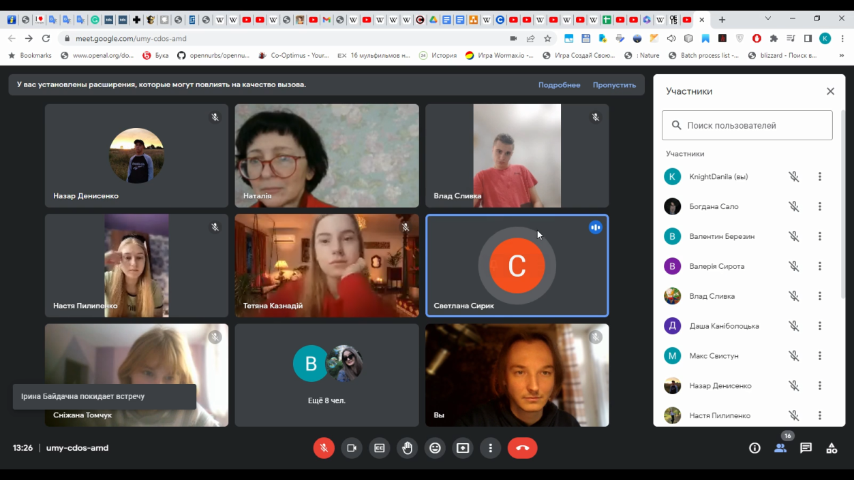
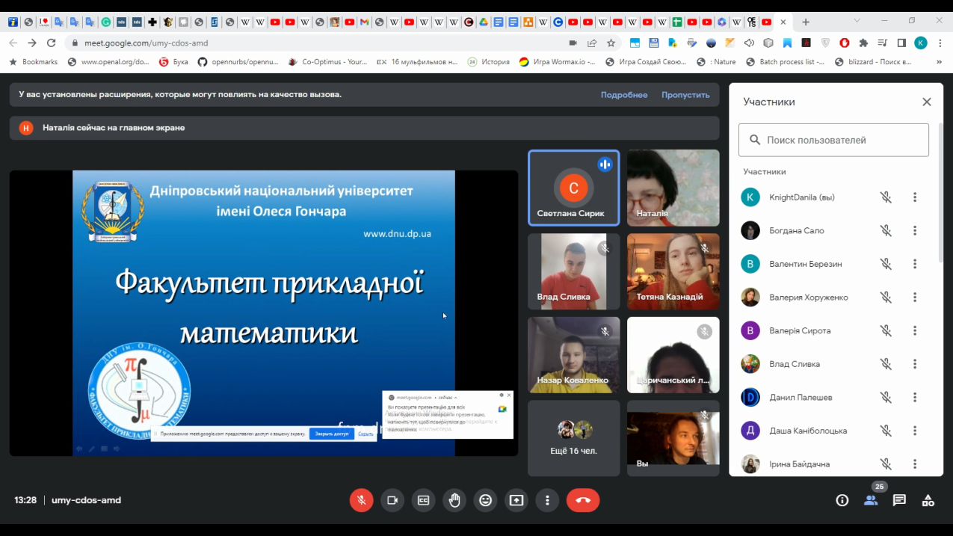
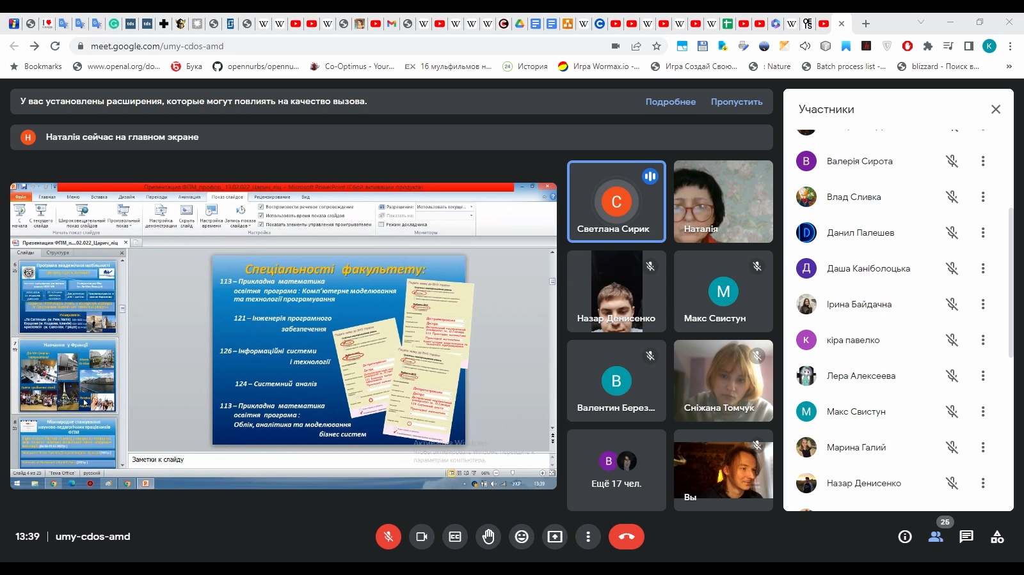
Проведення онлайн зустрічі з учнями випускного 11-А класу
«Царичанський ліцей Царичанської селищної ради»
Учасники ZOOM конференції

Slide 6
15.02.23 (середа) Проведено 4 заходи:

Slide 7
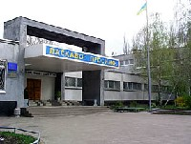
«Захід 1 15.02.22» Проведення онлайн зустрічі з учнями випускних 11-А, 11-Б класів «Навчально-виховний комплекс № 57 загальноосвітній навчальний заклад І ступеня - гімназія Дніпровської міської ради»
Відбулися профорієнтаційні заходи
Дата: 15.02.23 (середа) початок 09.30 в ZOOM
Навчальний заклад: Гімназія 57 початок
Директор Кордіна Тетяна Іванівна
Кількість учнів: ???
Класний керівник: Нурєєва Зінаіда Газизівна, Бодня Ніна Іванівна математики: Щеглова Олена ...
Представники від ФПМ: Заст. декана ОВР Сірик С.Ф.,
аспіранти: Єгошкін Данило(кафедра ПКТ 113 спеціальність),
Молодець Богдан(кафедра??? спеціальність 121),
Березін Валентин(кафедра???? спеціальність 124)
студенти: голова студ. ради ФПМ Бахметьев Богдан, Васильків Тетяна, Палешев Денис, Стріляєва Софія, Алексєєва Лера, ... Євген(ПА-21-1), Старов Микита, Ткачов Костя(ПА-22м-1), Щеглов Кирил(ПС-20-1), Бондарь Олеся, Байдачна Ірина(ПС-21-1).
Випускник ФПМ, Світлий Андрій (бакалавр – спец.121, магістр – спец.113, голова студ. ради роки 2020-2021)

Slide 8
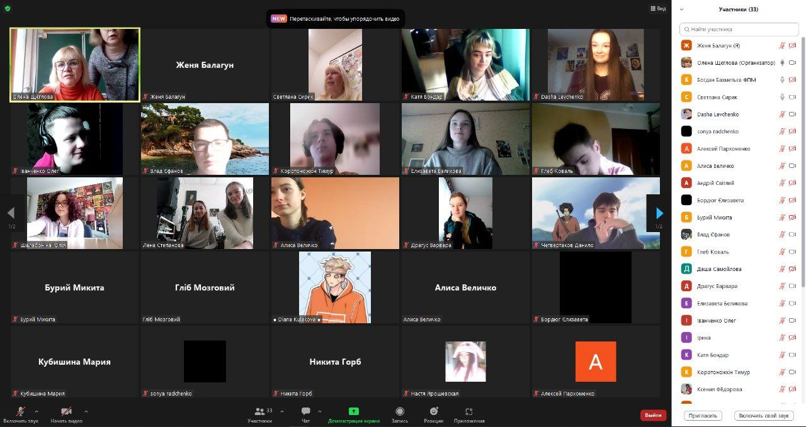
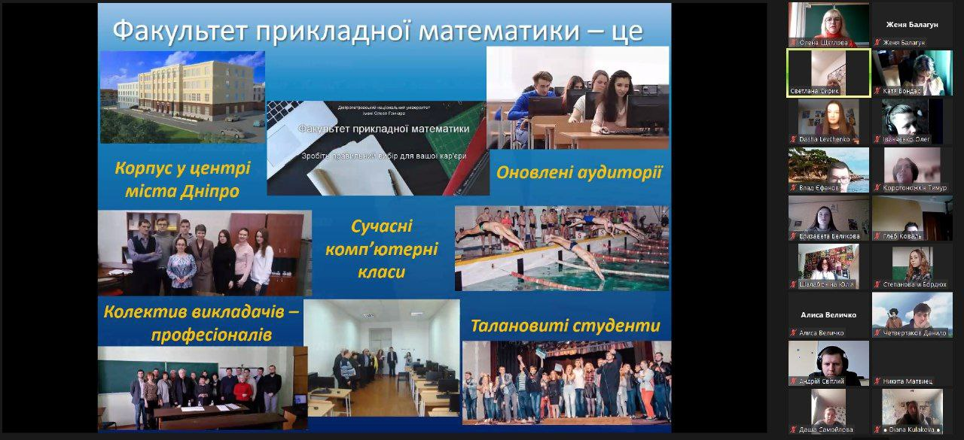
Проведення онлайн зустрічі з учнями випускних 11-А, 11-Б класів «Навчально-виховний комплекс № 57 загальноосвітній навчальний заклад І ступеня - гімназія Дніпровської міської ради»
Учасники ZOOM конференції

Slide 9
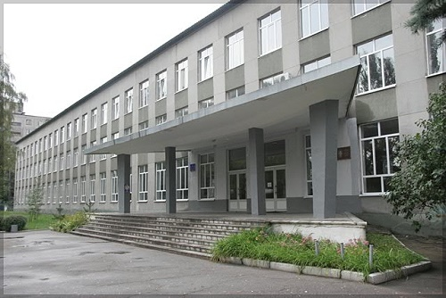
«Захід 2 15.02.22» Проведення онлайн зустрічі з учнями ПМ-19 IV курс(випускники) «Дніпровський машинобудівний коледж при ДНУ ім. Олеся Гончара»
Відбулися профорієнтаційні заходи
Дата: 15.02.23 (середа) початок 12.00 в Discord
Навчальний заклад: Дніпровський машинобудівний коледж при ДНУ ім. Олеся Гончара
Директор ???
Група: ПМ-19 IV курс(випускники)
Кількість студентів: ???
Куратор: ???
Викладачі кафедри??? Таран Світлана Владиславівна(випускниця ФПМ, РІК), .???.. Марія Костянтинівна.
Представники від ФПМ: Заст. декана ОВР Сірик С.Ф., в.о. кафедри КТ Зайцев В.Г.,
студенти- випускники коледжу: Інкін Олександр (аспірант спец.113),
Масенко Артем(ПА-22м-1), Басов Вячеслав(ПА-22м-1), Мироненко Єлизавета(ПА-21у-1), Вілков Владислав(ПА-21у-1), Ягджиєв Максим (ПА-21у-1), Кучеренко Єгор(ПА-22у-1), Руслан ???
Світлий Андрій, випускник ФПМ, нині викладач інформатики в машинобудівному коледжі.

Slide 10
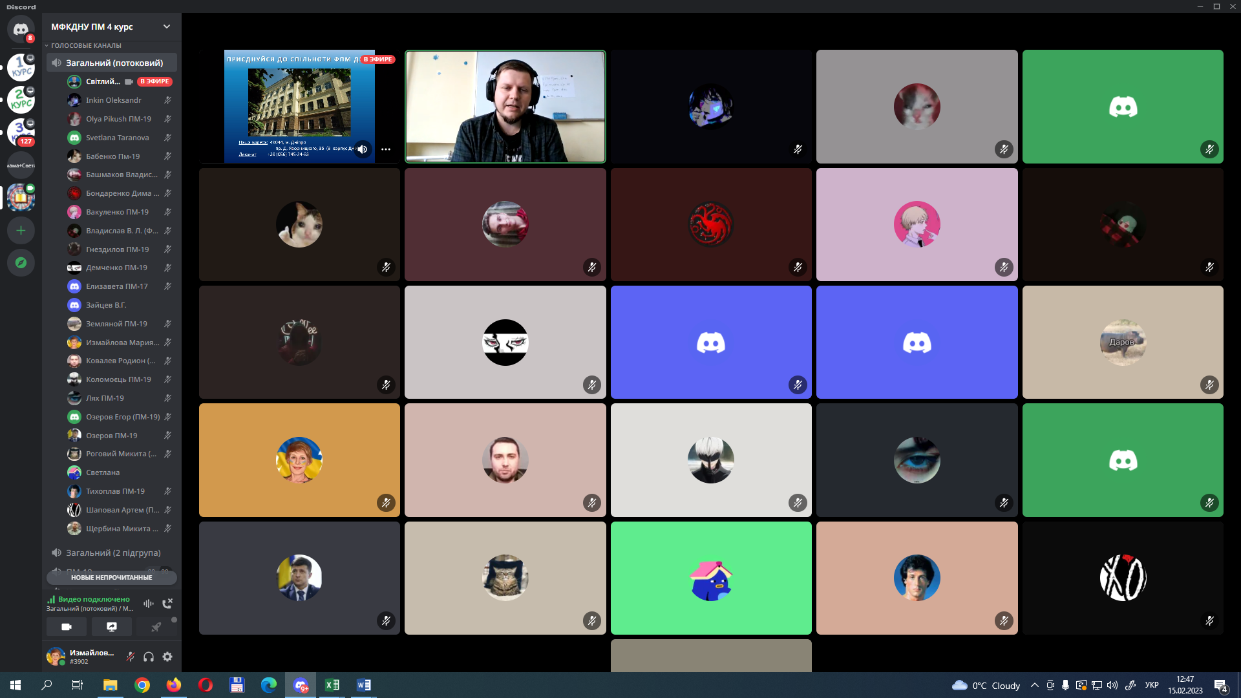
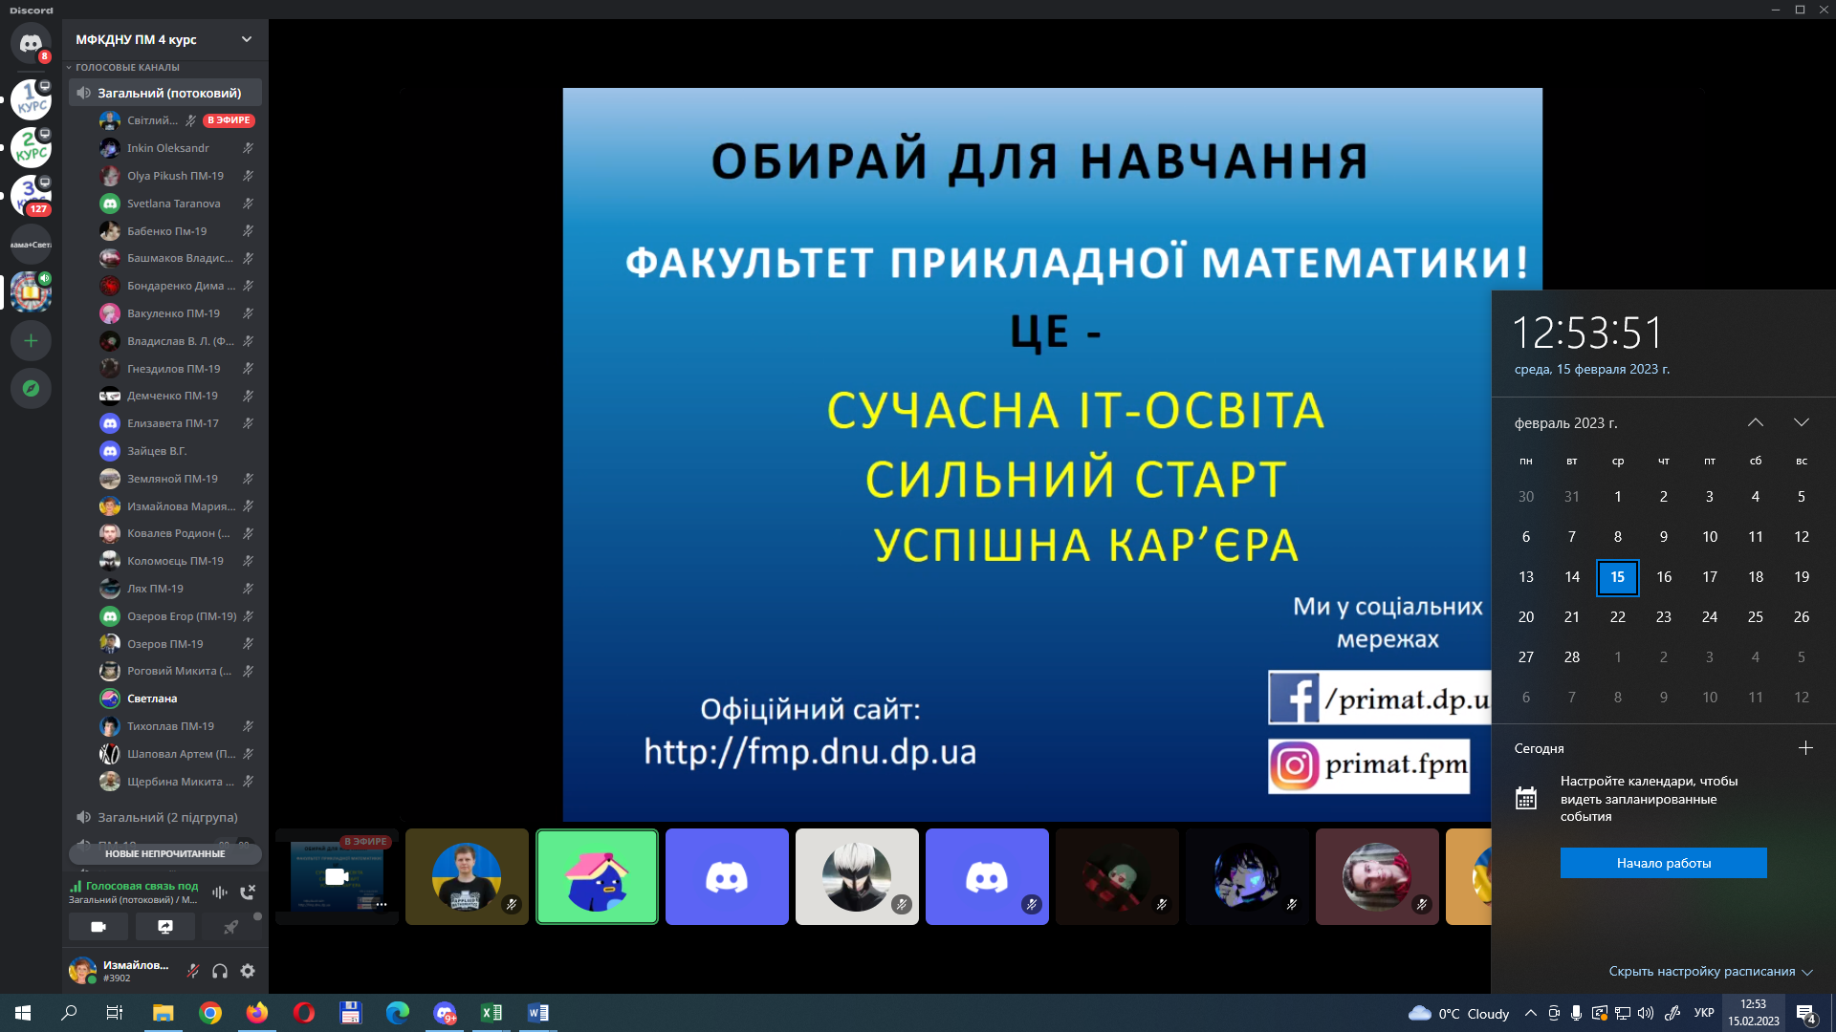
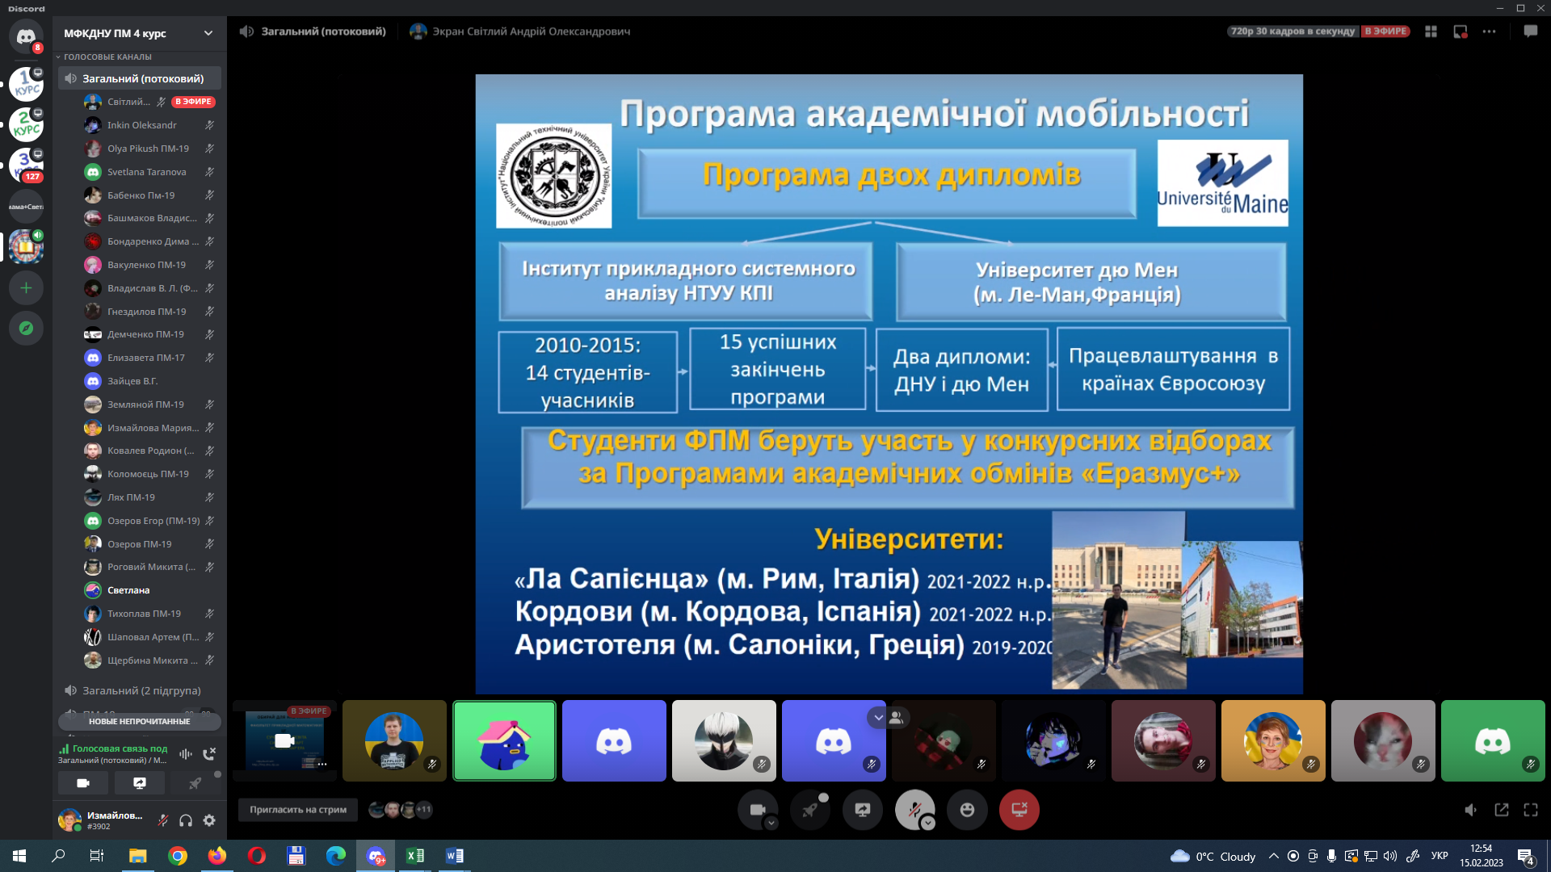
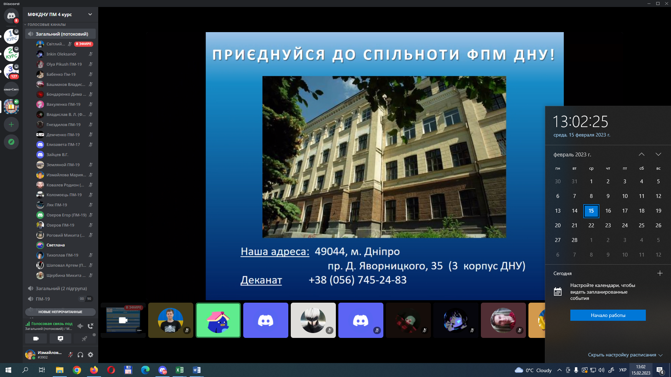
Проведення онлайн зустрічі з учнями ПМ-19 IV курс(випускники) «Дніпровський машинобудівний коледж при ДНУ ім. Олеся Гончара»
Учасники Discord конференції

Slide 11
«Захід 3 15.02.22» Проведення онлайн зустрічі з учнями випускного 11-Б класу «Царичанський ліцей Царичанської селищної ради»
Відбулися профорієнтаційні заходи
Дата: 15.02.23 (середа) початок 13.25 в meet google.com
Навчальний заклад: Царичанський ліцей Царичанської селищної ради
Директор: Рашевська Таїсія Вікторівна
Клас: 11-Б
Кількість учнів: ???
Класний керівник: Гаража Олена Іванівна
Викладач математики: Китайгора Наталія Дмитрівна
Представники від ФПМ: Заст. декана ОВР Сірик С.Ф.,
аспіранти: Єгошкін Данило(кафедра ПКТ 113 спеціальність),
Молодець Богдан(кафедра спеціальність 121),
Березін Валентин(кафедра спеціальність 124)
студенти: Стріляєва Софія, Кондратьєва Валерія, Палешев Денис (ПА-21-1),
Бондарь Олеся, Байдачна Ірина(ПС-21-1). ПЗ???

Slide 12
Проведення онлайн зустрічі з учнями випускного 11-Б класу
«Царичанський ліцей Царичанської селищної ради»
Учасники ZOOM конференції
НУЖНЫ КАРТИНКИ !!!

Slide 13

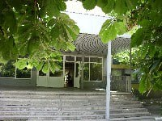
«Захід 4 15.02.22» Проведення онлайн зустрічі з учнями випускного 11-А класу «КЗО «Спеціалізована школа №55 інформаційно-технологічного профілю» Дніпровської міської ради»
Відбулися профорієнтаційні заходи
Дата: 15.02.23 (середа) початок 14.10 в ZOOM
Навчальний заклад: Гімназія 55
Директор Кіяшко Людмила Вололимирівна
Клас: 11-А
Кількість учнів: ???
Класний керівник: Сливенко Олена Петрівна
математик: ???
Представники від ФПМ: Заст. декана ОВР Сірик С.Ф.,
аспіранти: Єгошкін Данило(кафедра ПКТ 113 спеціальність),
Молодець Богдан(кафедра??? спеціальність 121),
Березін Валентин(кафедра???? спеціальність 124)
студенти: Будзак Анна(ПЗ), Польша Ксенія(), Палешев Денис, Овдак Поліна, Москаленко Сергей, Шаталович Дмитро(ПА-21-1), Панасенко Єгор(ПА-21м-1), Бондарь Олеся, Байдачна Ірина(ПС-21-1), Догонов Дмитро(ПА-22-1), випускник 2022 року спеціалізованої школи 55, Казаков Михайло(ПА-21-1), випускник 2021 року спеціалізованої школи 55, Мєшалкіна Марія(ПА-22м-1), випускниця 2018 року спеціалізованої школи 55.

Slide 14
Проведення онлайн зустрічі з учнями випускного 11-А класу «КЗО «Спеціалізована школа №55 інформаційно-технологічного профілю» Дніпровської міської ради»
Учасники ZOOM конференції
ТУТ КАРТИНКИ У МЕНЯ ЕСТЬ

Slide 15
16.02.23 (четвер) Проведено 4 заходи:

